Slide 1
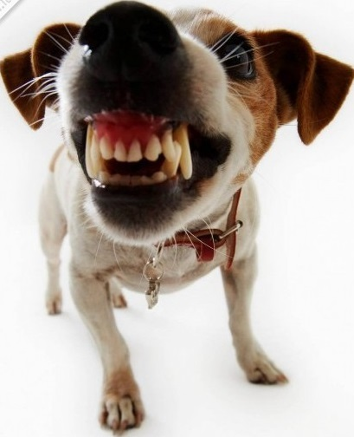
Kokia šiandien mano nuotaika?

Slide 2
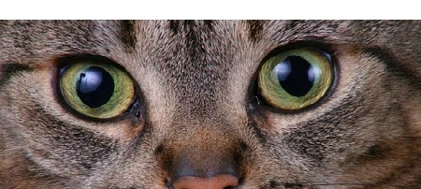
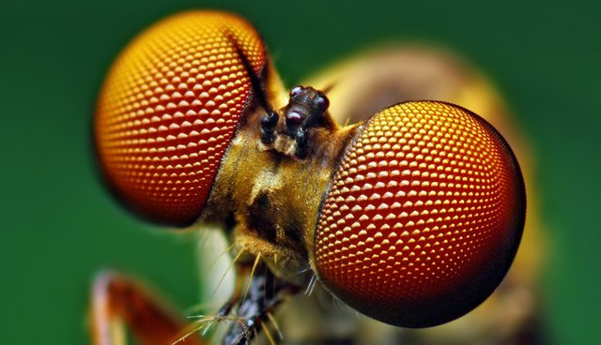
Kieno čia akys? Kokios jos spalvos?

Slide 3
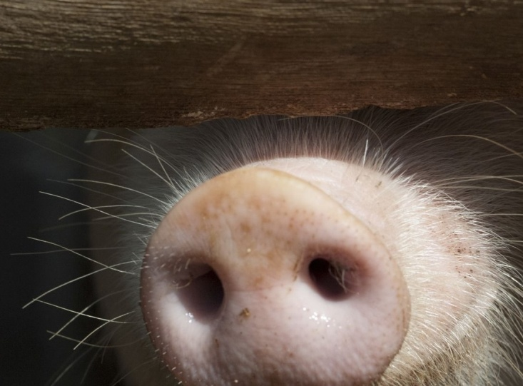
Kieno čia nosys? Kiek jos turi skylių?

Slide 4
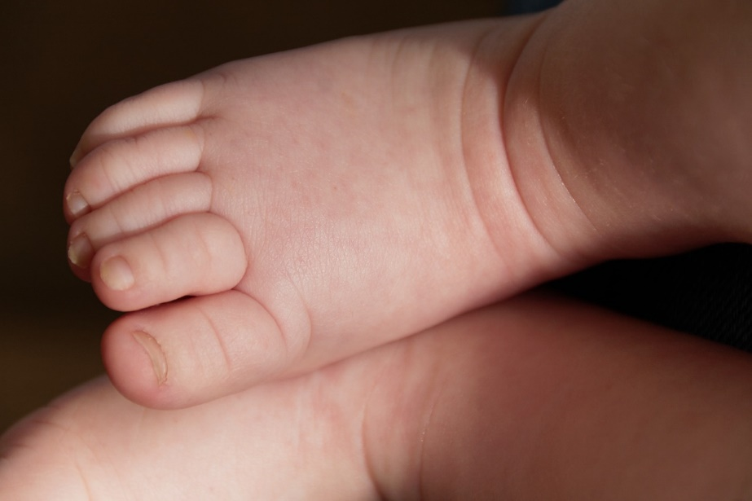
Kieno čia kojos? Kiek jos turi pirštų?

Slide 5
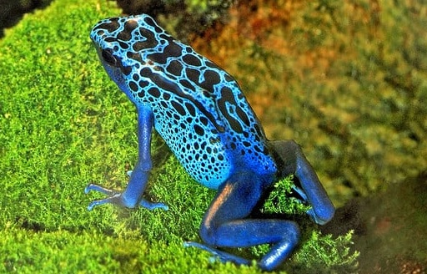
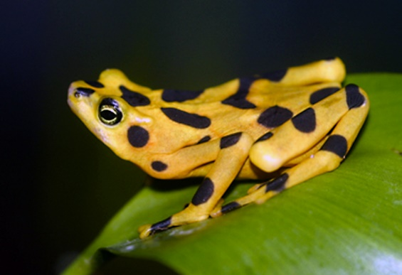
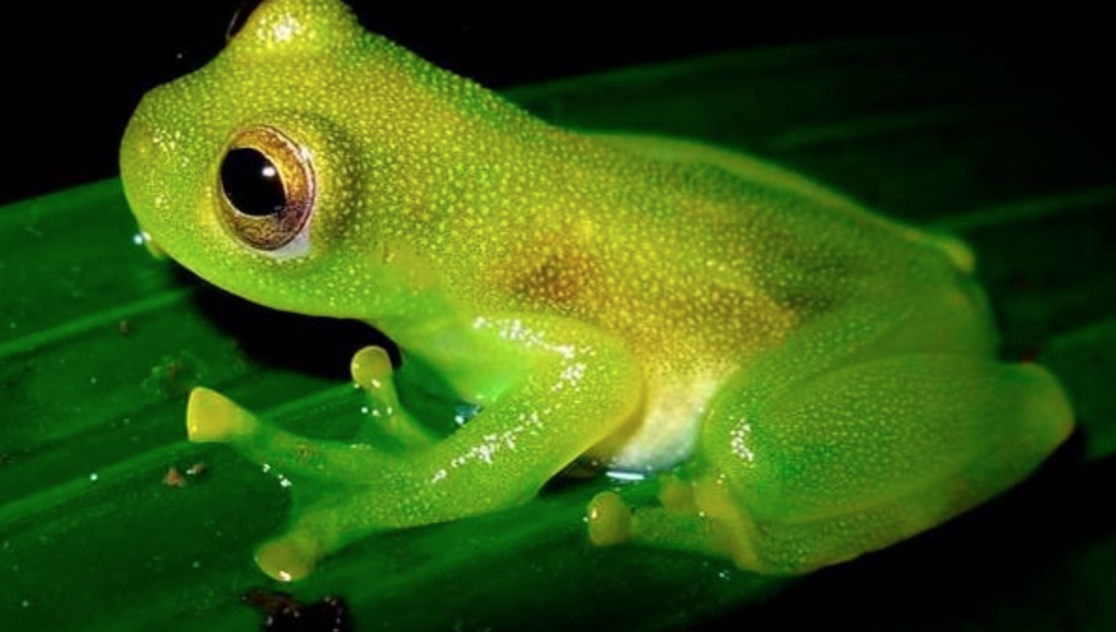
Kaip vadinasi šie gyvūnai, kur jie gyvena? Kokios jie spalvos?

Slide 6
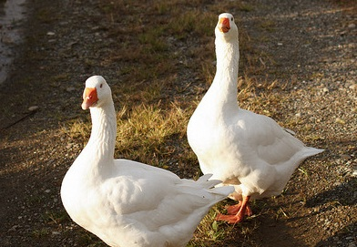
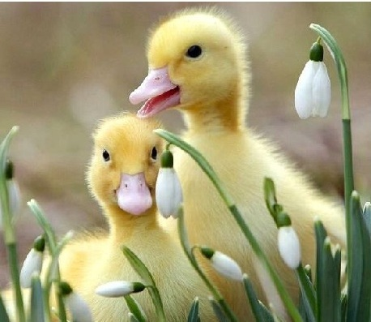
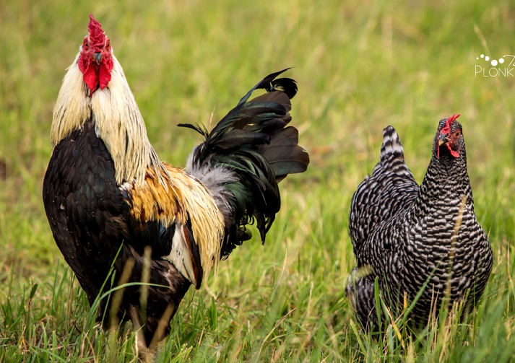
Suraskime pūkuotiems mažyliams mamas....

Slide 7
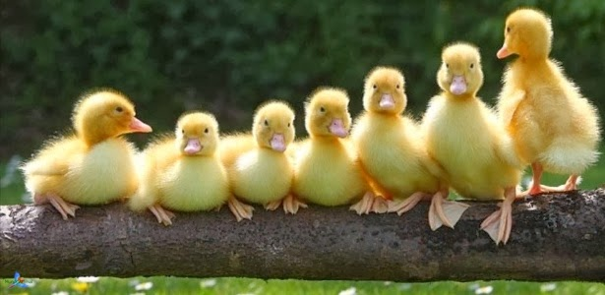
Kiek ančiukų tupi ant šakos? Kiek jų žiūri į mane?

Slide 8
Kuri katė didžiausia? Kuri mažiausia? Į ką jos žiūri?

Slide 9
Kuris turi daugiau botų? Kokios jie spalvos?

Slide 10
Kas čia slepiasi? Ką jie veikia?

Slide 11
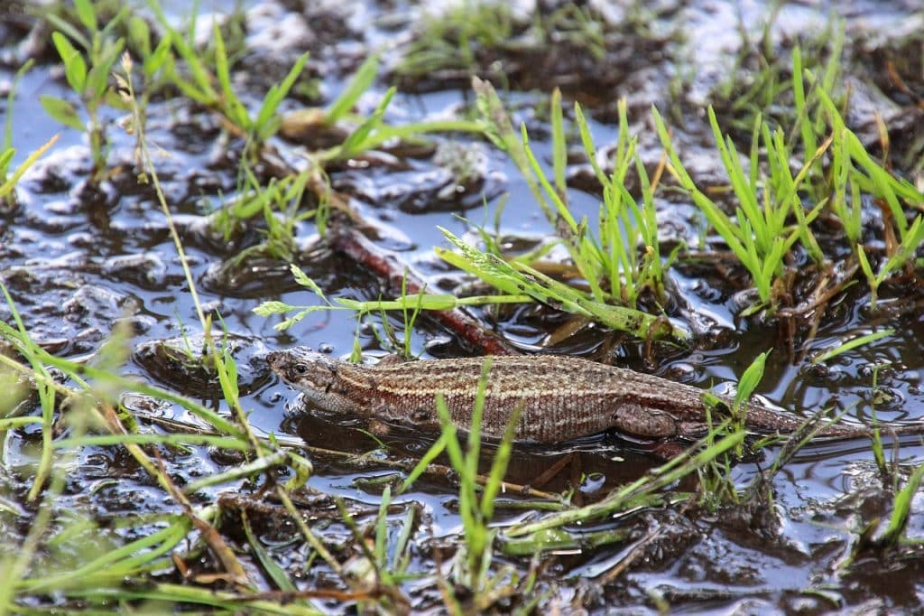
Kur pasislėpė gyvūnas? Kaip jis vadinasi?

Slide 12
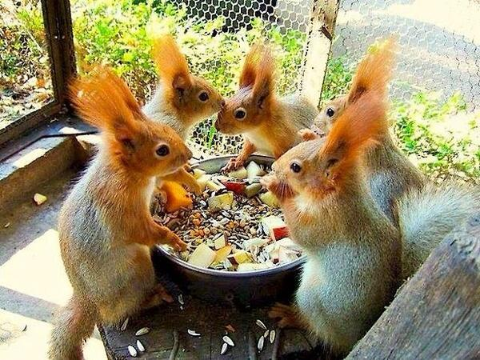
Kas čia susirinko? Ką jos veikia?

Slide 13
Kuris vaikas nueina, o kuris ateina? Su kuo jie draugauja?

Slide 14
Kiek mergaitėms metų? Kuo jos panašios į šuniuką?

Slide 15
Kiek vyrams metų? Ką jie veikia ir kokia jų nuotaika?

Slide 16
Kokie tai gyvūnai? Kuo jie panašūs? Kuo skiriasi?

Slide 17
Kokie tai gyvūnai? Kuo jie panašūs? Kuo skiriasi?

Slide 18
Kokie tai gyvūnai? Kuo jie panašūs? Kuo skiriasi?

Slide 19
Ką ėda šie gyvūnai? Kuris saugo namus, o kuris gaudo peles?

Slide 20
Kokie tai gyvūnai? Kuo jie panašūs ir kuo skiriasi?

Slide 21
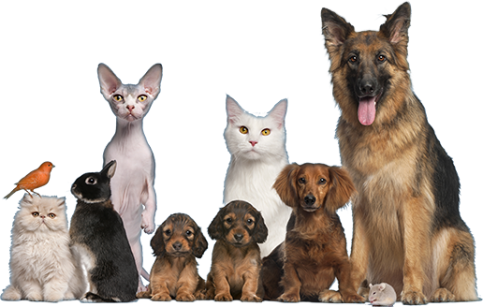
Kiek šunų turi stačias ausis? Kur slepiasi pelė?

Slide 22
Kuris gyvūnas gyvena vandenyje, o kuris medyje? Kiek jų čia?

Slide 23
Kuris gyvūnas duria? Kurio ilgesnės ausys?

Slide 24
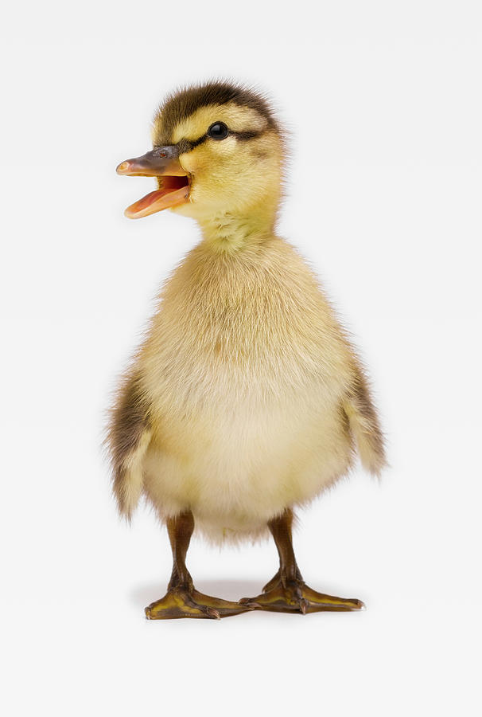
Kuris greičiau bėga?

Slide 25
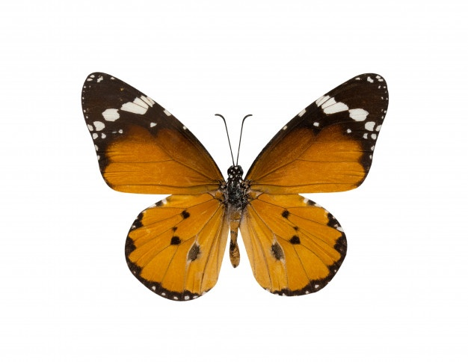
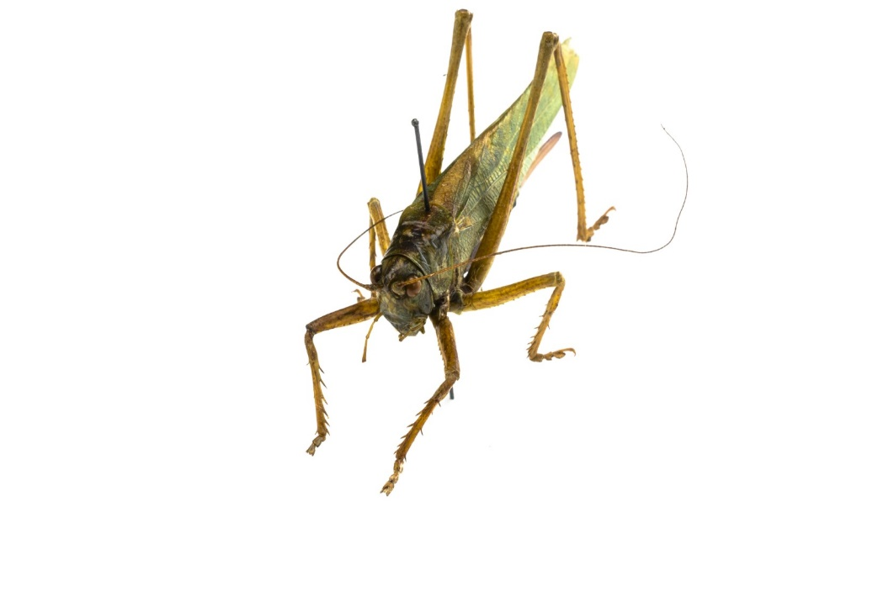
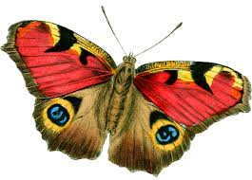
Kuris drugelis gražiausias? Kuris nėra drugelis, kodėl?

Slide 26
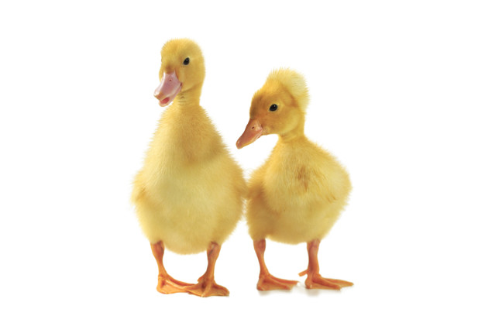
Kas išsirito iš kiaušinio? Ar dažnai taip nutinka?

Slide 27
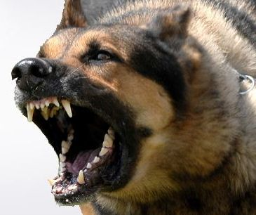
Kaip aš jaučiuosi dabar?

Slide 28
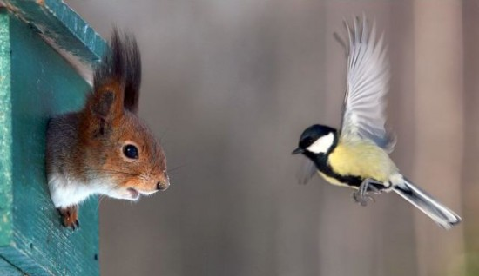
Ačiū už bendravimą!

